Slide 1
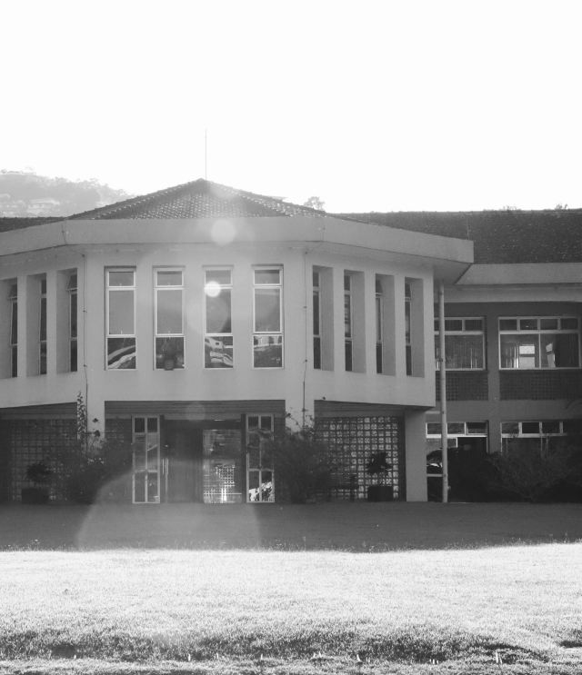



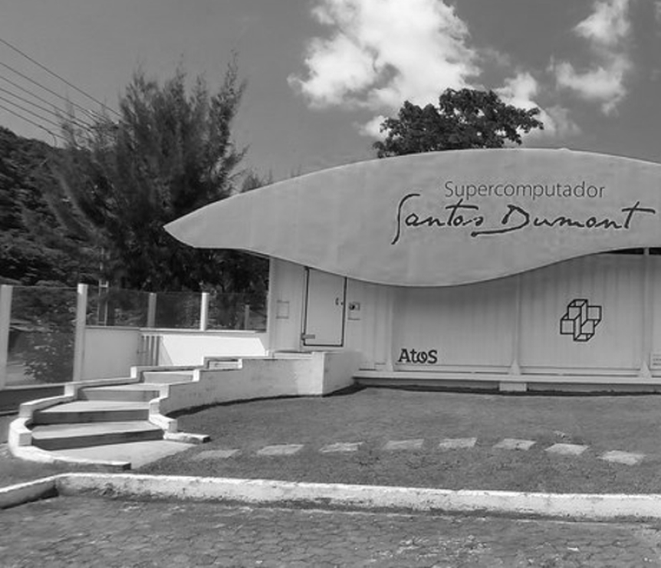



LABORATÓRIO
NACIONAL DE
COMPUTAÇÃO
CIENTÍFICA - LNCC
Computação de Alto Desempenho
Pesquisa e Desenvolvimento em Computação Científica
Formação de Recursos Humanos

Slide 2
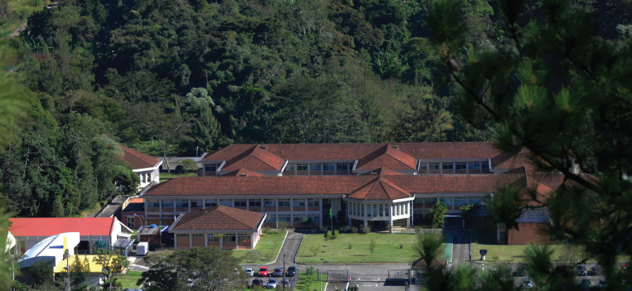

45 anos impulsionando a computação científica no Brasil
27 anos em Petrópolis, cidade declarada como Capital Tecnológica do Estado do Rio de Janeiro

Slide 3



SERVIDORES PÚBLICOS
27
33
18
PESQUISA
EM C&T
DESENVOLVIMENTO
TECNOLÓGICO
GESTÃO, PLANEJAMENTO E
INFRAESTRUTURA
1
2
1
14
3
Membro da Academia Mundial de Ciências (TWAS)
Membros da Academia Brasileira de Ciências
Comendador da Ordem do Mérito Científico Nacional
Servidores do LNCC com bolsas de produtividade do CNPq
Pesquisadores entre os mais influentes do mundo

Slide 4






Computação de Alto Desempenho
SINAPAD (Coordenação do MCTI, por meio do Conselho Diretor, no qual o LNCC exerce a Secretaria- Executiva)
Eficiência Computacional
Eficiência Energética
Manutenção e Atualização
Otimização de Algoritmos
Capacitação de Profissionais
Supercomputador Santos Dumont
Disponível à Comunidade Científica Nacional
Máquina com melhor eficiência energética da América Latina
Máquina acadêmica mais rápida da América Latina nos últimos dez anos.
CENAPAD
RJ

Slide 5


PESQUISA E DESENVOLVIMENTO TECNOLÓGICO
Algoritmos Bioinformática Biologia Computacional Ciência de Dados
Computação de Alto Desempenho Computação Quântica Criptografia
Energia Inteligência Artificial Métodos Matemáticos
Saúde Sistemas e Controles Outras áreas
PÓS-GRADUAÇÃO EM MODELAGEM COMPUTACIONAL
23 prêmios entre os programas de pós-graduação interdisciplinares nos últimos 25 anos

Slide 6
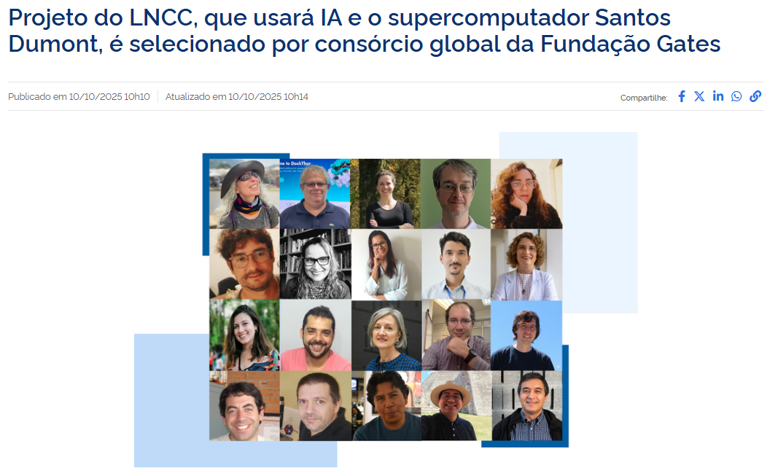

A chamada internacional recebeu mais de 800 propostas de instituições de todo o mundo com foco na descoberta de novos antibióticos com mecanismos de ação inovadores.
O projeto do LNCC combina inteligência artificial (IA), modelagem molecular, bioinformática e experimentação biológica para identificar e validar novos alvos terapêuticos e moléculas antimicrobianas promissoras contra K. pneumoniae multirresistente.
PESQUISAS DESENVOLVIDAS NO LNCC

Slide 7


IA deve ser uma ferramenta para solucionar grandes desafios nacionais e melhorar a vida dos brasileiros
AÇÕES DE IMPACTO IMEDIATO E AÇÕES ESTRUTURANTES
PBIA
Plano Brasileiro de Inteligência Artificial
O LNCC é citado diretamente no Eixo 1 das Ações Estruturantes: Infraestrutura e Desenvolvimento de IA, na Ação 1: Supercomputador de IA. Além desta, estão alinhadas com o domínio de conhecimento do LNCC diversas outras ações estruturantes.

Slide 8


PBIA e LNCC
Meta: atualização do supercomputador Santos Dumont no LNCC, para que esteja entre os cinco com maior capacidade de processamento da lista TOP500, em cinco anos.
AÇÃO 1:
Supercomputador de IA
O Santos Dumont passou por uma etapa inicial de atualização em 2024, viabilizados por meio de projeto de cooperação com a Petrobras. Os próximos aportes estão sendo planejados

Slide 9
PBIA e LNCC
Meta: ampliação da capacidade dos cinco Cenapads, distribuídos pelas cinco regiões do País, em dois anos.
AÇÃO 2:
Ampliação da capacidade de processamento dos CENAPADs
LNCC foi contemplado em chamada da FAPESP para apoio a Centros de Computação de Alto Desempenho.
O projeto é coordenado pelo atual diretor do LNCC, Prof. Dr. Fábio Borges de Oliveira.

Slide 10


PBIA e LNCC
AÇÃO 6:
Parcerias internacionais para compartilhamento de infraestrutura de P&D em IA
Metas: ampliação significativa da capacidade de conexão da Rede Clara e da Rede Scalac em 24
meses; apoio a 30 projetos colaborativos que utilizem a infraestrutura brasileira de IA, até 2028.
LNCC tem participado de negociação de projeto com RNP relativo a esta iniciativa.
AÇÃO 8:
Desenvolvimento de Pilha de Software para IA
Meta: desenvolvimento de uma pilha de software nacional completa para IA em 12 meses.
O LNCC tem contribuído com a discussão sobre o desenvolvimento da pilha nacional de software para IA.

Slide 11

PBIA e LNCC
Metas: ampliação da oferta de conjuntos de dados nacionais curados para treinamento; e construção de um modelo LLM robusto em termos de segurança para português em 12 meses.
O LNCC tem o Carcará, um assistente virtual, similar às plataformas de IA generativa comerciais, mas que oferece respostas com processamento direto no supercomputador Santos Dumont, sem armazenamento ou uso de dados pessoais.
AÇÃO 9:
IA baseada em dados nacionais
(LLM em português)

Slide 12


PBIA e LNCC
Metas: criação de uma Olimpíada de IA com recorrência anual e participação de
escolas públicas de todas as regiões do País; aumento do percentual da população brasileira
que declara ter um bom entendimento sobre IA para 85% (pesquisa de opinião Ipsos/AI Index
Report) em dois anos.
AÇÃO 14:
Difusão, divulgação e literacia digital em IA
O Laboratório Nacional de Computação Científica, por meio do seu Instituto de IA, é um dos três organizadores da Olimpíada Nacional de Inteligência Artificial, atualmente em sua segunda edição. Contou com mais de 700 mil participantes na Primeira Edição.

Slide 13
LNCC possui projetos alinhados ao PBIA em fase de busca de financiamento
O LNCC afirma seu compromisso com o desenvolvimento, o fomento e o uso ético e responsável da inteligência artificial com base na centralidade da pessoa humana

Slide 14
